Slide 1
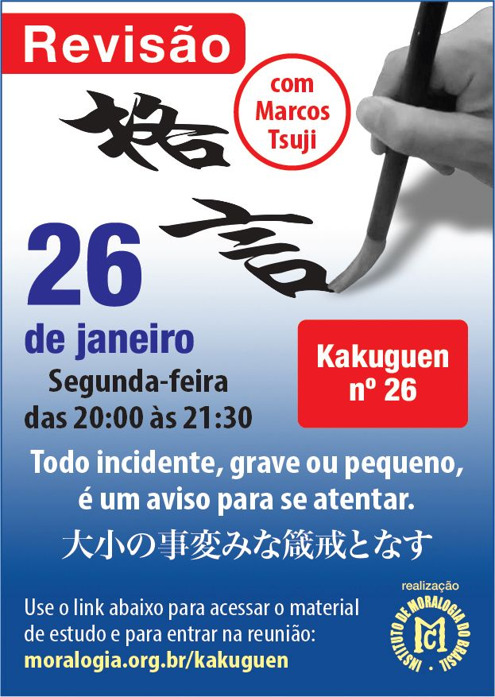
Kakuguen = Máximas
Pensamento, preceito, dogma,
provérbio, ditado, sentença, frase

Slide 2
Bate-papo sugerido, após leitura da Máxima
Bibliografia de hoje:
a) Roteiro básico com as referências para aprofundar os estudos desta Máxima

Slide 3
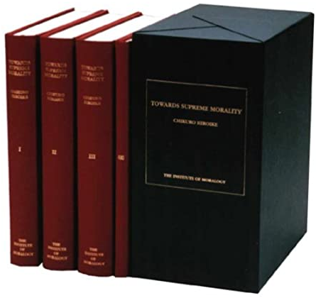
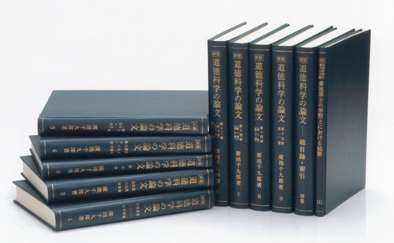
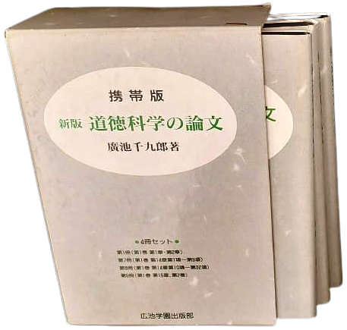
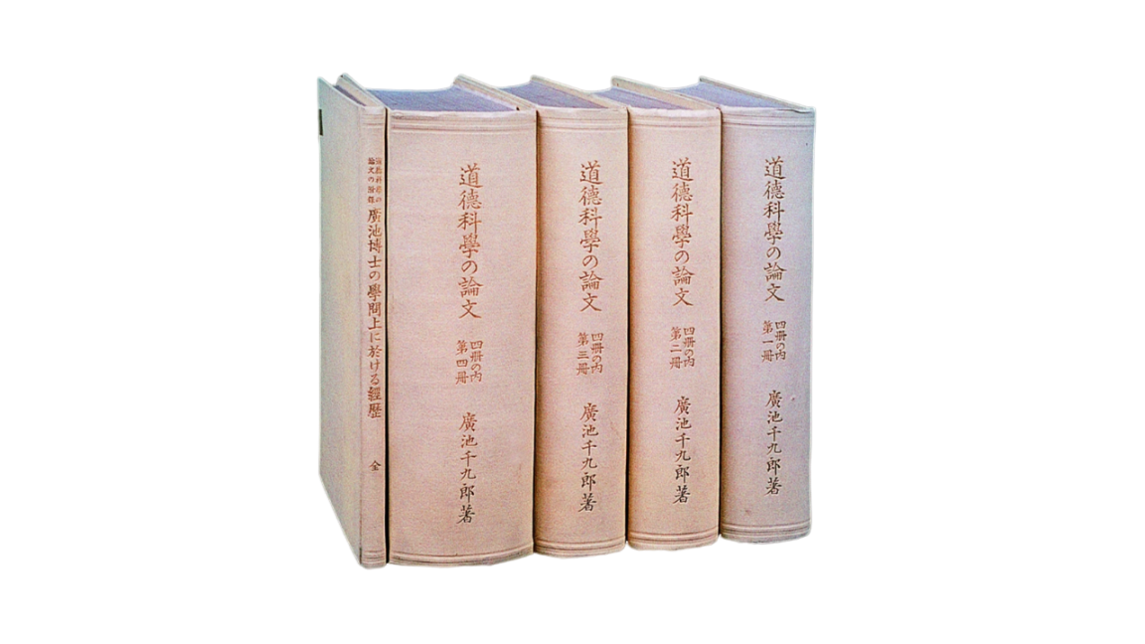
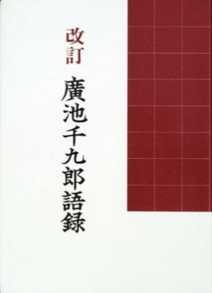

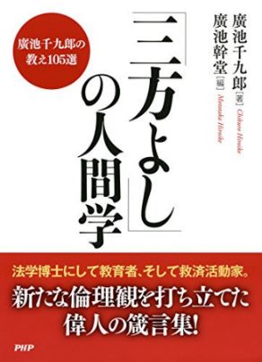
Tratado da Ciência da Moral, de Chikuro Hiroike
1ª edição em japonês, 4 vols. Concluído em 1926, impresso em 1928
Em japonês, vols. (1, 7, 8 e 9). 1994
Em japonês, 10 vols. 1985
Em inglês, 1ª edição em 2002
Citações de Chikuro Hiroike
366 dias com as palavras da Nova Moral
Antropologia do Sampou Yoshi

Slide 4
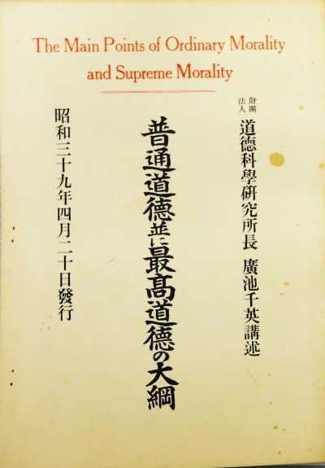
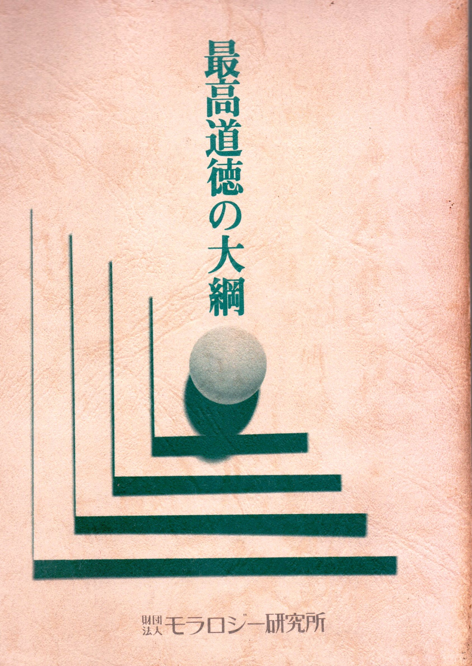
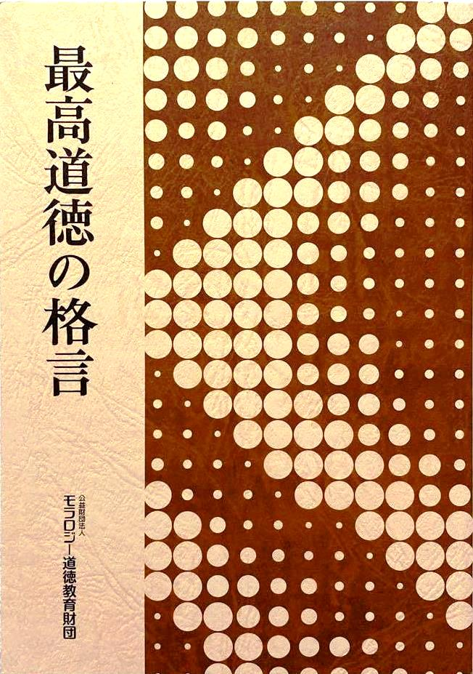
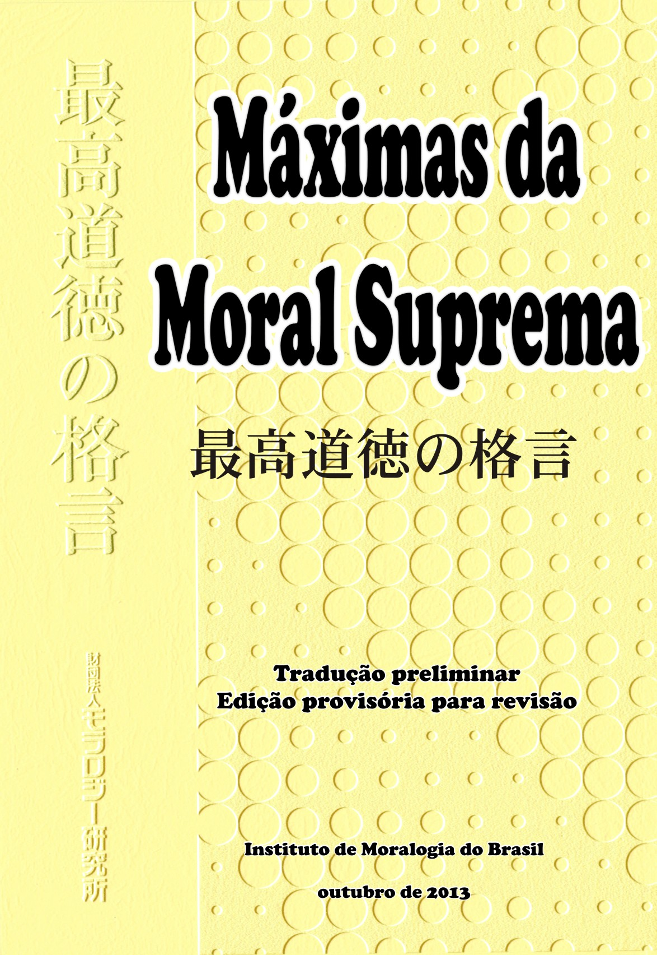
Nas 146 páginas finais do “Tratado...” constam 140 máximas. São em geral textos sintéticos e foram publicadas em livreto avulso, de 1964 e 1974.
Do texto de 1974 foram selecionadas 65 máximas e complementadas, numa linguagem atual, de 2 a 3 páginas por máxima ➔ 1984
“Tratado...” impresso em 1928
abr-1964
Nov-1974
Jun-1984
Edição em português
Dez-2020
Out-2013

Slide 5
Comentários sobre
a Máxima nº 26
Todo incidente, grave ou pequeno, é um aviso para se atentar
大小の事変みな箴戒となす
Daishou No Jihen Mina Shinkai To Nasu

Slide 6
Máxima 26 no Tratado da Ciência da Moral, vol. 9
(redação original de 1926)
Todo incidente, grande ou pequeno, é um aviso que deve ser levado em consideração. Na prática da moralidade suprema, não se discute se o local, o momento ou a posição são favoráveis ou ominosos (infeliz, azarado, inadequado) — como era comum na astrologia e outras práticas semelhantes da antiguidade — e nem se adotam crenças supersticiosas. Por outro lado, é bem verdade que toda a ascensão ou queda, sucesso ou fracasso, não é um resultado instantâneo; um incidente importante é sempre prenunciado por outros menores. Isto não é a mesma superstição que se acredita entre algumas religiões ou pessoas ignorantes. Está registrado nos ensinamentos dos Grandes Mestres e é também uma verdade infalível comprovada pela história e pela experiência humana. Portanto, quando algum incidente acontece, seja o que for, devemos prestar a máxima atenção e estar alerta, tomando todas as medidas para evitar um grande desastre.
[No Japão recentemente (1928) ocorreram sucessivamente – no âmbito nacional e social – desastres naturais e outros incidentes difíceis de controlar, mas é lamentável que políticos, empresários e até mesmo educadores não demonstrem nenhuma atitude de autorreflexão]

Slide 7
1a. Máxima 26 (na edição revisada em 1984)
26. Todo incidente, grave ou pequeno, é um aviso para se atentar
Esta máxima refere-se ao estado mental capaz de evitar antecipadamente os incidentes e infortúnios.
“Incidente” é um fato anormal e “aviso” quer dizer advertência ou um “sinal de alerta”. Em suma, esta máxima nos ensina que na vida cotidiana – quando nos defrontamos com fatos e acontecimentos anormais, sejam eles graves ou pequenos –, devemos aproveitar a oportunidade para uma reflexão e ficar muito atento de modo a evitar antecipadamente incidentes e infortúnios.
No clássico chinês I Ching se encontra um aforismo que diz: “Incidentes como o do súdito que assassina o soberano, ou o do filho que assassina o pai nunca ocorrem repentinamente; são resultados acumulados de pequenos desentendimentos e insatisfações do dia-a-dia”.
...continua...

Slide 8
Nos dias de hoje, os problemas da delinquência juvenil têm a sua origem na leniência, na interferência excessiva dos pais e na falta de diálogo entre pais e filhos e, também, na deterioração da moralidade no ambiente social. Mas, independentemente das causas, a delinquência não surge repentinamente e certamente alguns indícios aparecerão antes, nas atitudes e posturas dos filhos. Alguns sinais são, por exemplo, a escalada de atitudes rebeldes, o isolamento ou a preferência pelas roupas vistosas. Os pais não podem deixar de observar essa mudança de atitudes e devem pensar muito bem nos seus significados, refletindo sobre os sentimentos utilizados com relação aos filhos e a educação adotada. É muito importante manter continuamente atitudes de equilíbrio entre o amor e a austeridade. Orientando corretamente os filhos – com base nessas atitudes – podemos evitar antecipadamente a delinquência.
...continua...

Slide 9
Com relação à saúde podemos afirmar a mesma coisa. Geralmente confiamos demais na nossa própria saúde e abusamos ou menosprezamos os pequenos sintomas que podem resultar na doença.
No local de trabalho, às vezes cometemos deslizes e podemos ser advertidos pela chefia ou pelo cliente. Mesmo nesse caso não podemos ignorá-los como se fossem fatos pequenos, sendo necessário corrigir a nossa postura mental enfocando-os como oportunidades para reflexão.
Um fato grave é sempre antecedido de problemas de menor escala. Por isso, é importante que qualquer fato anormal seja motivo de muita atenção, considerando-os como um “aviso” para evitar antecipadamente um incidente.
Do Kakuguen, págs. 68~69

Slide 10
1b. Bate-papo sugerido, após leitura da Máxima
1. [Fato anormal] Consta na pág. 68 o seguinte: “... na vida cotidiana – quando nos defrontamos com fatos e acontecimentos anormais, sejam eles graves ou pequenos–, devemos aproveitar a oportunidade para uma reflexão e ficar muito atento de modo a evitar antecipadamente incidentes e infortúnios.” Conte-nos algum fato anormal que você vivenciou recentemente. Conte-nos também – como resultado disso – que cuidados você tem tomado.
2. [Atitude cotidiana] Conte-nos sobre os assuntos que você presta atenção em sua vida cotidiana como: a sua saúde; o trabalho; o relacionamento com a família e os filhos, etc.

Slide 11
2. Citações de Chikuro Hiroike
Pág. 166:
Uma pessoa comum toma conhecimento de um fato depois que já aconteceu. Mas, Deus sabe dos fatos com antecedência, e lida com isso de forma apropriada.
Fonte: “Diário – Nisshi”, 28-fev-1932

Slide 12
3. Livro: 366 dias com as palavras da Nova Moral
Pág. 278 A regra do 1 x 29 x 300
Em meados do século 20, Heinrich⁽¹⁾, que trabalhava para uma seguradora americana, descobriu uma regra enquanto pesquisava os acidentes de trabalho. Por trás de 1 acidente grave com riscos de vida, havia 29 acidentes de médio porte e, por trás destes, havia 300 acidentes de pequena escala, ou quase acidentes ou sustos. Essa lei ficou conhecida posteriormente como “Lei de Heinrich”.
⁽¹⁾ Heinrich = Ver Complemento 5.1: Triângulo de segurança ou Triângulo de Heinrich
...continua...

Slide 13
Com base nessa lei, pode-se então deduzir que a corrupção e os escândalos no local de trabalho também são rastreáveis até chegar-se a inúmeras “pequenas atitudes indesejáveis”.
Por exemplo, poderiam ser: Não recolher o lixo caído no chão; não relatar uma pequena falha etc. Será que não são essas “pequenas coisas” – não controladas na hora –, que resultam no desleixo mental e, eventualmente, nos escândalos e corrupções?
É muito importante cultivar uma mentalidade de não negligenciar nem mesmo as pequenas coisas no dia a dia.
(Edição 443)

Slide 14
4. Livro: Antropologia do Sampou Yoshi
Pág. 114: Não menosprezar os pequenos incidentes
Se pudéssemos prevenir grandes desastres antes que acontecessem, as pessoas poderiam viver felizes, sem sofrer grandes infortúnios. Para evitar grandes desastres, é importante não ignorar os “pequenos incidentes” que ocorrem no dia a dia. O clássico chinês, o Livro das Mutações, afirma que “incidentes como o de um súdito que mata o seu soberano ou o do filho que mata o pai/mãe nunca ocorre repentinamente. Eles acontecem como resultados acumulados de pequenas mágoas e desentendimentos repetidos”. Antes que um grande desastre aconteça, muitos pequenos incidentes se acumulam.
...continua...

Slide 15
Por exemplo, são considerados sinais de alerta para delinquência alguns comportamentos dos jovens como: rebeldia, depressão, ficar acordado com frequência até alta madrugada, passar a noite fora sem permissão etc. Se esses problemas forem ignorados ou se você não proporcionar apoio emocional adequado ao seu filho nesse momento, há o risco de que eles possam se transformar – mais adiante – em um problema bem maior.
Ou, no seu trabalho, quando ocorre um pequeno erro ou problema, e se você apenas atuar corretivamente na hora sem resolvê-lo na sua raiz ou refletir sobre o problema, isso pode eventualmente atrair mais adiante um grande fracasso ou perda.
Devemos lembrar que sempre há pequenas coisas antes das grandes. É importante tratar cada uma delas como uma oportunidade para reflexão e resolver o problema no seu estágio inicial.

Slide 16
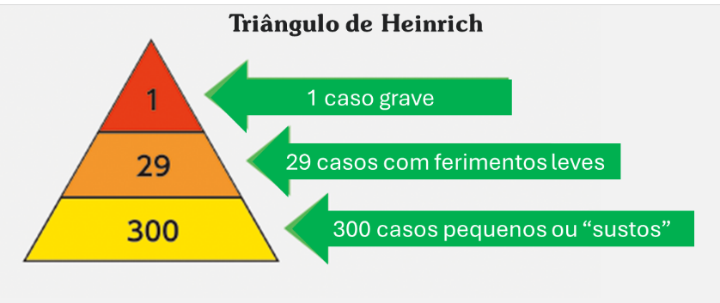
5. Complementos
5.1. Triângulo de segurança ou Triângulo de Heinrich
(Herbert Willian Heinrich & Frank E. Bird, 1931)
A regra do 1 x 29 x 300: Classificação dos acidentes de trabalho
O triângulo de segurança, também conhecido como triângulo de Heinrich ou triângulo de Bird, é uma teoria da prevenção de acidentes industriais. Ele mostra uma relação entre acidentes graves, acidentes leves e quase acidentes e propõe que, se o número de acidentes leves for reduzido, haverá uma queda correspondente no número de acidentes graves.
...continua...

Slide 17
O triângulo foi proposto pela primeira vez por Herbert William Heinrich em 1931 e desde então foi atualizado e ampliado por outros escritores, principalmente Frank E. Bird.
O triângulo mostra uma relação entre o número de acidentes que resultam em ferimentos graves, ferimentos leves ou nenhum ferimento. O relacionamento foi proposto pela primeira vez em 1931 por Herbert William Heinrich em sua Prevenção de acidentes industriais: uma abordagem científica. Heinrich foi pioneiro no campo da saúde e segurança no trabalho. Ele trabalhou como superintendente assistente de uma companhia de seguros e queria reduzir o número de acidentes industriais graves. Ele iniciou um estudo de mais de 75.000 relatórios de acidentes a partir dos arquivos da companhia de seguros, bem como registros mantidos por sites individuais da indústria.
A partir desses dados, ele propôs uma relação de um acidente com ferimentos graves com 29 acidentes com ferimentos leves e 300 acidentes sem ferimentos. Ele chegou à conclusão de que, ao reduzir o número de acidentes menores, as empresas industriais veriam uma queda correlata no número de acidentes graves.
O relacionamento é frequentemente mostrado pictoricamente na forma de um triângulo ou pirâmide. O triângulo foi amplamente utilizado em programas industriais de saúde e segurança nos 80 anos seguintes e foi descrito como uma pedra angular da filosofia de saúde e segurança.
...continua...

Slide 18
A teoria de Heinrich também sugeriu que 88% de todos os acidentes foram causados por uma decisão humana de realizar um ato inseguro. A teoria foi desenvolvida por Frank E Bird em 1966, com base na análise de 1,7 milhão de relatórios de acidentes de quase 300 empresas. Ele produziu um triângulo emendado que mostrava uma relação de um acidente com ferimento grave com 10 acidentes com ferimentos leves (somente primeiros socorros), 30 danos causadores de danos e 600 quase acidentes. Bird mostrou uma relação entre o número de quase acidentes relatados e o número de acidentes graves e alegou que a maioria dos acidentes poderia ser prevista e evitada por uma intervenção apropriada. Os números usados por Bird foram confirmados por um estudo de 1974 de A. D. Swain, intitulado O elemento humano em segurança de sistemas. A teoria foi posteriormente expandida por Bird e Germain na Liderança Prática em Controle de Perdas, em 1985.
Crítica
O triângulo de Heinrich teve um impacto significativo na cultura de saúde e segurança no século XX, mas foi recentemente criticado. Algumas dessas críticas dizem respeito aos números exatos usados no relacionamento. Um relatório de 2010 relacionado ao setor de petróleo e gás mostrou que os valores originais eram verdadeiros apenas quando aplicados a um grande conjunto de dados e a uma ampla gama de atividades.
...continua...

Slide 19
Um estudo de 1991 mostrou que em espaços confinados a relação era significativamente diferente: 1,2 ferimentos leves para cada ferimento grave ou morte. Um amplo estudo dos dados de acidentes no Reino Unido em meados da década de 90 mostrou uma relação de 1 fatalidade com 207 lesões graves, com 1.402 lesões causando três ou mais dias de lesões por tempo perdido, com 2.754 lesões leves. Os arquivos originais de Heinrich foram perdidos para que seus números de acidentes não possam ser comprovados. W. Edwards Deming afirmou que a teoria de Heinrich atribuindo a ação humana como a causa da maioria dos acidentes de trabalho estava incorreta e foram, de fato, os maus sistemas de gerenciamento que causaram a maioria dos acidentes. Também houve críticas ao triângulo por concentrar a atenção na redução de acidentes menores. Foi alegado que isso levou os supervisores do local de trabalho a ignorar riscos mais sérios, mas menos prováveis, quando o planejamento funciona, a fim de se concentrar em reduzir a probabilidade de riscos mais comuns, mas menos sérios. O estudo de petróleo e gás de 2010 alegou que essa atitude levou a uma interrupção na redução de mortes nessa indústria nos cinco a oito anos anteriores, apesar de uma redução significativa de acidentes leves.
https://pt.wikipedia.org/wiki/Tri%C3%A2ngulo_de_seguran%C3%A7a

Slide 20
5.2. Para reflexão 1: The Analects (de Confúcio), Book IV: cap. “Li Ren”, frase 17
The Master said: “When we see men of worth, we should think of equaling them; when we see men of a contrary character, we should turn inwards and examine ourselves.”(有徳の優れた人を見れば同じようになろうと思い、徳のない劣った人を見れば、（自分も同じように愚かなのではないかと）心の中で反省する)
O Mestre disse: Quando vemos homens de valor, devemos pensar em igualá-los; quando vemos homens de caráter contrário, devemos voltar-nos para dentro e examinar a nós mesmos.
  Outra tradução(Dr. Ricardo Leme): Na companhia de dois homens quaisquer, sempre podemos aprender com eles. Imito as qualidades de um; os defeitos do outro, eu os corrijo em mim mesmo.
Comentário em japonês, traduzido: Aqui, o termo 賢 (sábio) não se refere a possuir inteligência afiada ou a esperteza, mas sim, a ser “superior em moralidade e talento”. Quando Confúcio encontrava alguém superior a si mesmo, não sentia inveja, mas o respeitava e tentava imitá-lo; e quando encontrava alguém inferior a si mesmo, não o desprezava, mas refletia silenciosamente sobre se ele próprio não possuía deficiências semelhantes.

Slide 21
5.3. Para reflexão 2: I Ching - Kun (The Receptive) - Wen Yan (Commentary on the Words) sobre a frase: “Na casa que acumula boas ações...”
No clássico chinês I Ching⁽²⁾ há a seguinte frase:
Na casa onde se praticou o bem haverá sempre farta alegria. Na casa onde não se praticou o bem haverá infortúnios ⁽³⁾
A frase quer dizer que felicidade inesperada certamente chegará à casa de uma pessoa que acumulou boas ações. Não importa quão pequenos sejam os pensamentos e ações, o resultado cumulativo disso certamente virá, e os benefícios se estenderão aos seus descendentes.
É claro que nós não podemos agir premeditadamente, praticando as boas ações na expectativa de colher os bons frutos mais adiante. No entanto, mesmo que você não veja os resultados imediatamente, é muito importante a sua convicção no: “O Senhor (Céu, Sol, Natureza, Deus, Pai) estará sempre me observando”. Com essa fé (convicção, confiança), podemos atingir o estágio de plena tranquilidade e paz espiritual (estabilidade mental). Ao confiar no Céu, você conquistará a serenidade e estabilidade mental para poder viver sem se perturbar com fatos/coisas pequenas.

Slide 22
⁽²⁾ I Ching (Livro das Mutações). I Ching apareceu na China há aproximadamente 3.000 anos, mas teve sua origem em formas oraculares ainda mais antigas, de uma época conhecida como “era mítica do Imperador Fu Hsi” (~ 4.000 anos a.C.), herói lendário considerado o fundador da civilização chinesa. Na literatura chinesa, quatro sábios são citados como autores do Livro das Mutações: Fu Hsi, Rei Wen, o Duque de Chou e Confúcio. O I Ching ou Livro das Mutações é um texto clássico chinês composto por várias camadas, sobrepostas ao longo do tempo. É um dos mais antigos e um dos únicos textos chineses que chegaram até nossos dias. “Ching”, significando clássico, foi o nome dado por Confúcio à sua edição dos antigos livros de conhecimento. Antes era chamado apenas “I”. Os textos e comentários do I Ching foram trazidos ao ocidente por James Legge, em seu livro The Sacred Book of the East, XVI: The I King, editado em 1882.
⁽³⁾ Traduções alternativas existentes:
Na casa onde se pratica o bem haverá alegria entre seus descendentes; na casa onde não se pratica o bem haverá infortúnios até os seus descendentes;
As boas ações de uma pessoa resultarão em retribuições até os seus descendentes; as ações não boas de uma pessoa terão eco até os seus descendentes;

Slide 23
Quando era criança lembro que meus pais diziam: “Se você fizer coisas boas, com certeza um dia terá coisas boas”. Mas eu pensava: “Eu sempre tento ser bom e praticar boas ações, mas não acontece nada de bom. Onde será que Deus está olhando?” Hoje eu sei que essa minha percepção, quando criança, estava sutilmente errada. Deixe-me explicar por que penso assim.
As palavras dos meus pais provavelmente estavam baseadas no clássico chinês I Ching (Nota 1), que é a frase 積善之家必有餘慶. Na tradução japonesa seria algo como “Uma casa que acumulou boas ações certamente terá felicidade nos seus descendentes”.
Recentemente concluí que a simples leitura dessa tradução japonesa não era suficiente para compreender verdadeiramente o seu significado. A impressão imediata desta tradução é simplista, como no ensino clássico da moral, supersticiosa e infundada, que tende a pensar “Se acumular boas ações certamente vai ocorrer coisas boas”. Muitas pessoas, como eu quando era criança, podem estar se perguntando: “Eu já estou acumulando boas ações, mas não acontece nada de bom”.

Slide 24
A origem desse equívoco é que não estamos prestando a devida atenção na palavra “...nos seus descendentes” que está na frase traduzida “Uma casa que acumulou boas ações certamente terá felicidade nos seus descendentes”. A frase traduzida não está falando que as pessoas que acumulam boas ações serão beneficiadas imediatamente; a frase está dizendo que, se acumularem boas ações, por gerações seguidas, acontecerão coisas boas mais adiante. As pessoas esquecem dessa perspectiva de longo prazo, e pensam de forma imediatista. É por isso que acham que a frase é supersticiosa e improcedente.
Se você ler o texto original (em chinês) atentamente, ele diz exatamente isso. Vamos ler o texto completo, na parte sobre “casa que acumulou boas ações” no texto original traduzido para o japonês. (Nota “a”)

Slide 25
“Na casa que acumula boas ações, certamente a felicidade alcançará os descendentes (積善之家必有餘慶). Na casa que não acumula boas ações os infortúnios certamente alcançarão os descendentes（積不善之家必有餘殃）(Nota “b”). Por exemplo, atos bárbaros como um vassalo assassinar o seu monarca ou o filho matar o seu pai, não é algo que ocorre da noite para o dia. As causas foram se acumulando gradativamente, e o que ocorreu foi o resultado de medidas que não foram tomadas mais cedo, detectando-se a situação. A frase 霜を履んで堅氷至る (Nota “c”). quer dizer ‘Se você continuar pisando no solo com geada, ele se tornará um sólido gelo’ significando que as coisas que se repetem e acumulam acabam crescendo.”

Slide 26
Que tal? Acha que o assunto é pesado? É a segunda frase (Na casa que não acumula boas ações os infortúnios certamente alcançarão os descendentes) que dá vida para a primeira frase (Na casa que acumula boas ações, certamente a felicidade alcançará os descendentes).
Se pais/filhos forem inescrupulosos (negligentes, desvirtuosos) por gerações e prosseguirem na educação baseada na “falta da prática do bem”⁽⁴⁾, surgirão na família, em algum momento, membros que cometerão delitos. A frase diz também que se você acumular a prática de boas ações e cuidar de dar uma boa educação, certamente haverá membros da família que serão louvadas pela sociedade. Não acha bastante convincente isso? O que esta frase em chinês está enfatizando é que só um indivíduo praticando o bem não significa que a felicidade virá para essa pessoa imediatamente, mas que as coisas boas sempre acontecerão a longo prazo, na casa que acumular boas práticas morais. Ou seja, a frase chinesa está pregando a verdade de que as boas ações coletivas de toda a família, de longo prazo, sempre serão recompensadas. É por isso que a frase faz um alerta para que não acumulem faltas de práticas das boas ações. Acho que devemos refletir bastante com essa frase chinesa.

Slide 27
Acho surpreendente que um pensamento tão profundo tenha sido feito neste clássico chinês. I Ching é um clássico de cerca de 2.800 anos, dos tempos da dinastia Zhou⁽⁵⁾, na China, sendo uma compilação dos pensamentos acumulados ao longo dos tempos. Cerca de 2.800 anos atrás, o Japão estava no meio do período Jomon⁽⁶⁾. Muitas vezes achamos que os humanos viviam como animais, há 3.000 anos. Mas, na realidade, os humanos tinham um nível intelectual bem elevado, há muito mais tempo do que imaginamos, e já haviam despertado para a verdade sobre a qual estamos hoje estudando.
Notas:
(a) I Ching: tradução japonesa Shinji Takada, Motomi Goto, da editora Iwanami Bunko.
(b) Significado de 殃 (Ou) = Infortúnios, censura, reprovação
(c) 霜も踏み続ければ堅い氷になる = “Se você continuar pisando no solo com geada, ele se tornará um sólido gelo”. Mesmo que sejam pequenas coisas, quando repetidas e acumuladas su-cessivamente, podem trazer grandes resultados ou resultar e, algo muito sólido e forte. Analogamente, até mesmo sinais aparentemente insignifi-cantes ou pequenos maus hábitos – se forem negligenciados – poderão evoluir para situações muito graves.

Slide 28
⁽⁴⁾ Sobre (不善 –Fuzen). Significa “ausência da prática do bem” ou a “não prática do bem”. Literalmente significa “não bem” = ausência/falta da prática do bem. É diferente do oposto de 善 = bem que seria o 悪 = mal.
Obs.: Sutilezas dos idiomas para evitar o uso do antônimo: Em inglês há a palavra: “Not allowed” para evitar falar “proibido”. No Japão: Na linguagem coloquial há o “NG” (= Not Good) em vez de falar “proibido” ou “não pode”.

Slide 29
⁽⁵⁾A dinastia Zhou (1046 a.C. ~ 256 a.C.). Em chinês: 周. Na grafia romanizada: Zhou (pinyin) ou Chou (Wade-Giles). É a terceira dinastia na história chinesa após a dinastia Shang. Esta era é dividida em três partes: (i) dinastia Zhou Ocidental (1045-771 a.C.); (ii) período primavera-outono (770-476 a.C.); e (iii) período das Guerras Civis (475-221 a.C.). É o período de mudanças de uma sociedade tribal para uma sociedade feudal. As principais filosofias e religiões surgiram durante esse período, e em especial, o Confucionismo e o Taoísmo tornaram-se as bases das crenças chinesas posteriores.
⁽⁶⁾ Período Jomon = Corresponde ao período de 14.000 a.C. ~ 300 a.C.. Na Europa, o período da dinastia Zhou corresponde aproximadamente ao período da Grécia Antiga (1.300 a.C. ~ 146 a.C.).

Slide 30
Fim
Obrigado pela atenção

